Slide 1
Técnicas de Programación
TRY - CATCH

Slide 2
Gestión de errores
No importa que tan buenos seamos programando a menudo nos encontraremos con errores durante la ejecución de un código, pueden ocurrir debido a descuidos, una entrada inesperada del usuario, una respuesta errónea del servidor o por otras razones, Sin importar la naturaleza del error esto ocasiona que nuestro programa se detenga inmediatamente evitando que el usuario pueda seguir con su tarea.

Slide 3
Gestión de errores
Para estos casos hay una construcción sintáctica que nos permite “atrapar” errores para antes de que nuestro programa termine su ejecución debido a un error.
Esta es las palabras reservadas
TRY y CATCH….

Slide 4
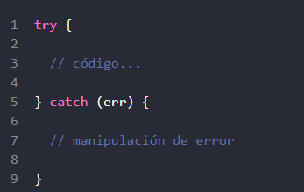
Gestión de errores
La construcción try...catch tiene dos bloques principales: try, y luego catch:

Slide 5
Gestión de errores
Como Funciona:
Primero, se ejecuta el código en try {...}.
try {
//Código que vamos a ejecutar
// Si se produce un error se lanza una excepción y se salta al catch
}

Slide 6
Gestión de errores
Como Funciona:
2. Si no hubo errores, se ignora catch (err): la ejecución llega al final de try y continúa, omitiendo catch.
Al igual que pasaría con el IF ELSE si la condición resulta ser verdadera, ignora la secuencia de código que se encuentra dentro del ELSE

Slide 7
Gestión de errores
Como Funciona:
3. Si se produce un error, la ejecución de try se detiene y el control fluye al comienzo de catch (err). La variable err (podemos usar cualquier nombre para ella) contendrá un objeto de error con detalles sobre lo que sucedió.
catch (e) {
// e representa el error lanzado
// mensajes de alerta, acciones a ejecutar, etc.
}

Slide 8
Gestión de errores
Como Funciona:
3. Si se produce un error, la ejecución de try se detiene y el control fluye al comienzo de catch (err). La variable err (podemos usar cualquier nombre para ella) contendrá un objeto de error con detalles sobre lo que sucedió.
catch (e) {
// e representa el error lanzado
// mensajes de alerta, acciones a ejecutar, etc.
}

Slide 9
Gestión de errores
Entonces, un error dentro del bloque
try{...} no detendrá la ejecución del programa por lo tanto y tendríamos la oportunidad de manejarlo en el bloque catch.

Slide 10
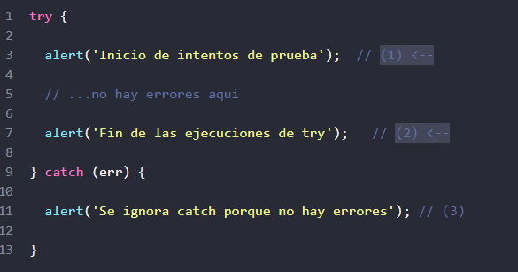
Gestión de errores
¡Probamos que imprime..!

Slide 11
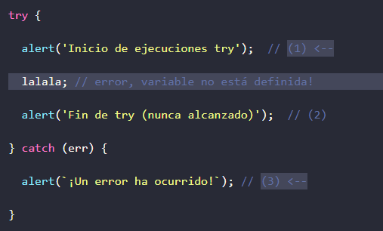
Gestión de errores
¡Probamos que imprime..!

Slide 12
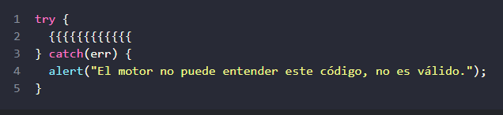
Gestión de errores
¡Probamos que imprime..!

Slide 13
Gestión de errores
¡Probamos que imprime..!
Para que try..catch funcione, el código debe ser ejecutable. En otras palabras, debería ser JavaScript válido.No funcionará si el código es sintácticamente incorrecto!

Slide 14
Ejercicios

Slide 15
Ejercicio
Realizar un programa que lea un archivo de texto y lo muestre en un html. En caso de no existir el archivo el programa debe de indicar el error.

Slide 16
Ejercicio
Realizar un programa que lea un archivo de texto y lo muestre en un html. En caso de no existir el archivo el programa debe de indicar el error y crear un archivo con el nombre indicado en el error para que el programa pruebe nuevamente si el archivo existe.

